Slide 1
Создание оконного приложение с помощью веб-интерфейсов

Slide 2
Содержание
01
02
03
04
Введение
Поставленные задачи, цели и актуальность
Основная часть
Описание проделанной работы
Заключение
Выводы
Как самому попробовать SmartCalc
Инструкция, как скачать SmartCalc

Slide 3
Введение
Цель – создать оконное приложение (калькулятор) для компьютерных операционных систем с использованием веб-интерфейсов, изучить язык гипертекстовой разметки – HTML, язык стилей – CSS, языки программирования: Python, JavaScript.
Основная цель – доказать, что разработка приложений с веб-интерфейсами – это легко и полезно.
Актуальность – веб-интерфейсы развиваются с каждым днем. Относительно недавно вышли HTML5 и CSS3, что позволило создавать абсолютно любые интерфейсы. Пример известного приложения на веб-интерфейсах – Discord и даже VSCode.

Slide 4
Основная часть
Основным инструментом для работы послужил Eel.
Немного о Eel: Eel – фреймворк, разработанный Chris Knott на языке программирования Python. Позволяет запускать веб-страницы, как оконное приложение, созданные на HTML, CSS, JavaScript. Eel поддерживает взаимодействие алгоритмов Python и JavaScript, которое даёт полный контроль над программой, а самое главное – появляется возможность использовать полезные библиотеки python, которых на данный момент огромное множество, так как Python является популярным и быстроразвивающимся языком программирования.
Первая практика с HTML и CSS – создание домашней страницы и страницы с мануалом.
Затем, когда они были готовы, начался процесс создания самого калькулятора. Особо ничего нового в верстке не было обнаружено, наибольшей сложностью в создании страницы было размещение кнопок калькулятора, но в конце удалось добиться их красивого расположения.
После потребовалось придать интерактивности как кнопкам, что были расположены на первых страница, так и самому калькулятору. Здесь подключился JS. Сама логика калькулятора была написана на python с помощью функции eval(). На выходе получаем от неё ответ, который возвращается к JS и отображается на экране.

Slide 5
Чтобы осуществить взаимодействие JS и python, были использованы асинхронные функции, которые работают параллельно с программой и не приостанавливают её работу. А далее просто обращались с помощью eel к функции из кода на python.
Теперь нужно было добавить «изюминки» приложению. Первым делом я создал несколько вариаций оформления интерфейса – тем. Так же необходимо было сохранять выбор из главного меню «Не показывать вступление» или «Продолжить», а так же последнюю активную тему. Первое было реализовано через python, потому что именно там мы указываем окно при запуске, а второе – через JS с помощью local storage – локального хранилища данных в браузере.

Slide 6
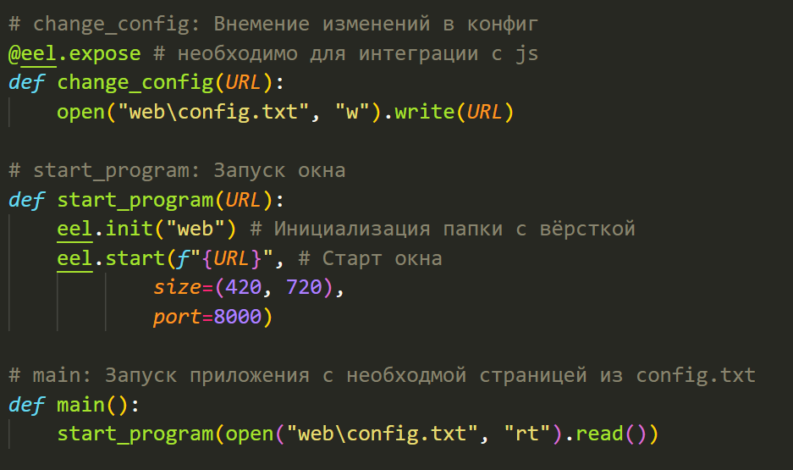
Старт программы и работа с конфигом

Slide 7
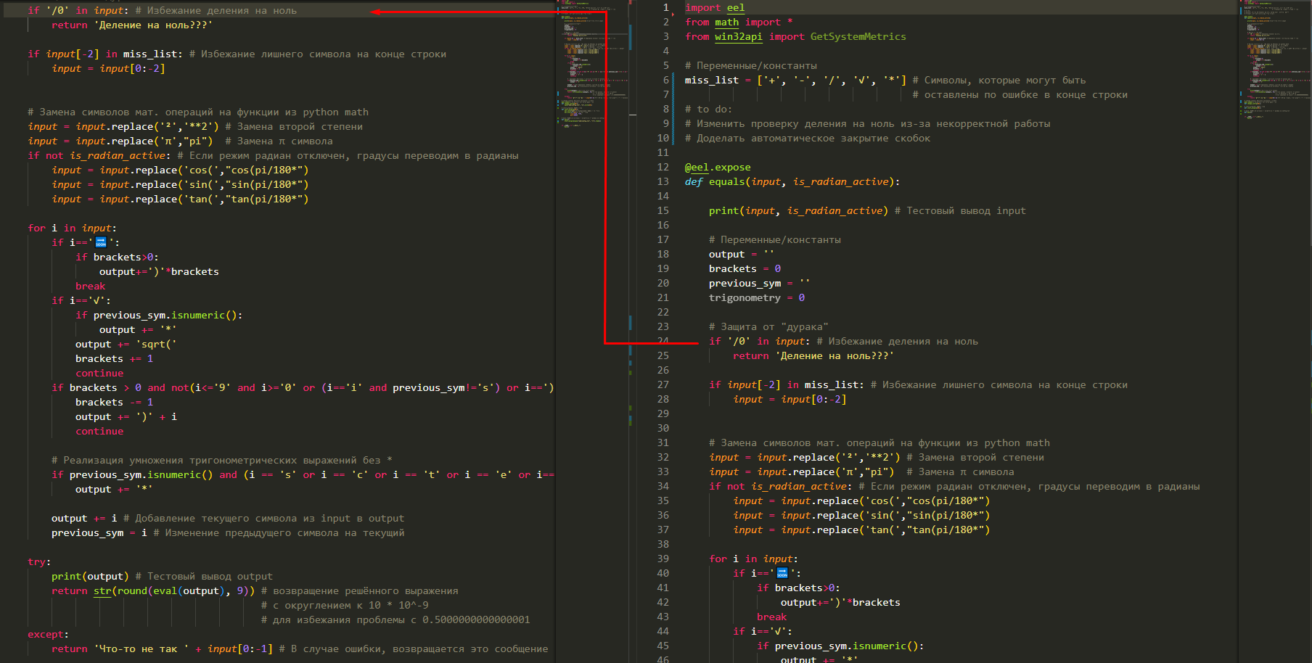
Основной алгоритм

Slide 8
Заключение
В итоге мы получили полностью рабочий калькулятор с поддержкой продвинутых математических операций, у которого даже есть несколько цветовых тем.
Из этого следует вывод, что на веб-интерфейсах можно создать не только хорошо работающее, но и красивое приложение, для которого будут доступны различные библиотеки языка python, что открывает безграничное поле для творчества.

Slide 9
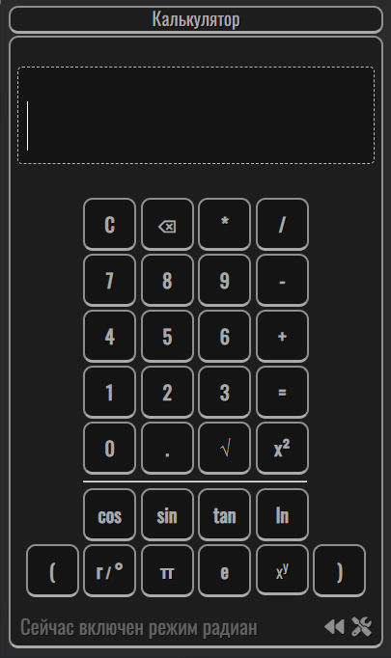
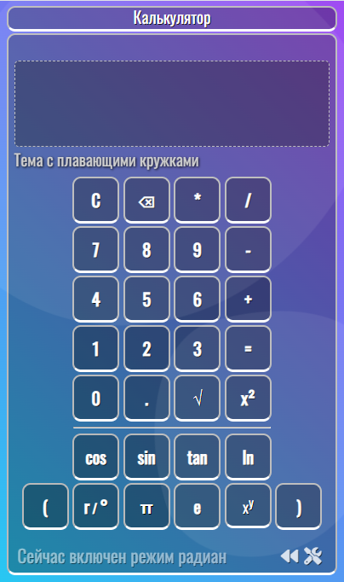
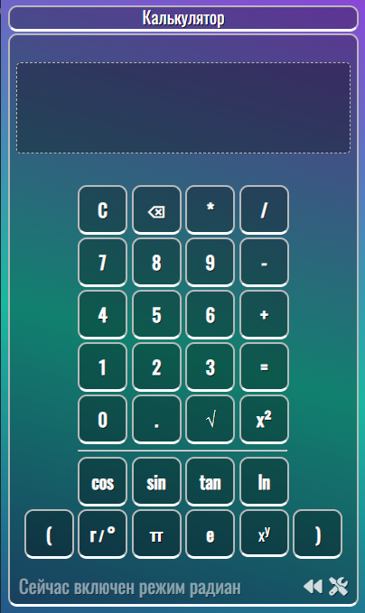
Так выглядит калькулятор на данный момент

Slide 10
Как опробовать SmartCalc
Программа была опробована на 5 компьютерах. И на 1 были найдены неполадки, поэтому предлагаю 3 способа для установки программы. На последующих слайдах они отображены. Самый удобный – 3. Все они были размещены на github. Ссылка на репозиторий - https://github.com/Obektev/SmartCalc- Можете скачать, опробовать приложение, посмотреть на код проекта.

Slide 11
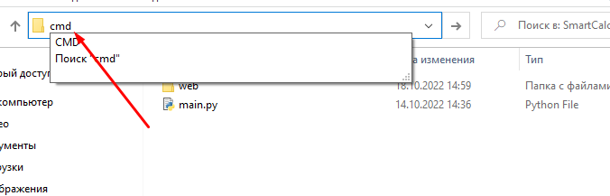
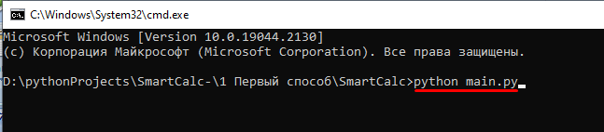
Первый способ
В первом способе вы скачиваете сам проект, где будет расположен файл python и зависимая папка. Чтобы открыть программу, нужно просто запустить файл main.py из командной строки. Этот способ очень неудобный и вам потребуется скачать библиотеки, которые использовались в проекте. Однако он 100% рабочий

Slide 12
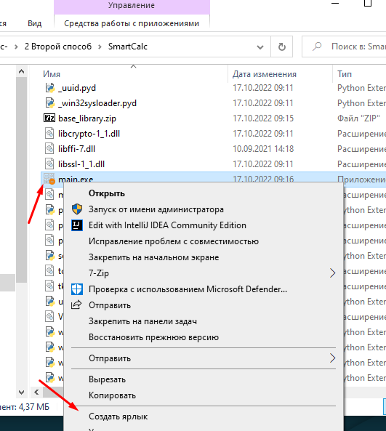
Второй способ
Здесь проект уже скомпилирован в exe. Остаётся скачать этот способ и вынести себе на рабочий стол ярлык файла main.exe и после просто его запустить.

Slide 13
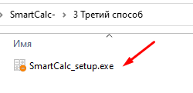
Третий способ
Третий способ самый удобный. Здесь вам нужно скачать лишь один файл, который установит программу самостоятельно. Так называемый setup. Просто запустите SmartCalc_setup.exe, и перед вами откроется стандартное окно установки приложений. Там всё интуитивно понятно. После у вас на рабочем столе появится ярлык программы.
Непонятный недочёт этого способа – это то, что некоторые антивирусы расценивают этот установочный файл как вирус. Разумеется, такого там нет, но почему защитникам он не нравится, не понятно.

